Slide 1
Vorstellung Dashboards
Joshua Hirsch, 04.04.2019

Slide 2
Inhalt
Problemstellung und Motivation
Technische Änderungen an corpuls.web ANALYSE
Beispielhafte Fragestellungen und deren Antworten in den Dashboards
Notes:
5min
10min
15min

Slide 3
Problemstellung
Diverse Nutzergruppen
Viele Fragestellungen
Notes:
Corpuls.web ANALYSE
Nutzergruppen: Bspw: Qualitätsmanagementbeauftragte, Leier Rettungsdienst, Ausbilder von Rettdienstpersonal, Forscher, ärztliches Personal

Slide 4
Problemstellung
Potentiell sind Daten vorhanden
→ Nicht optimal dargestellt

Slide 5
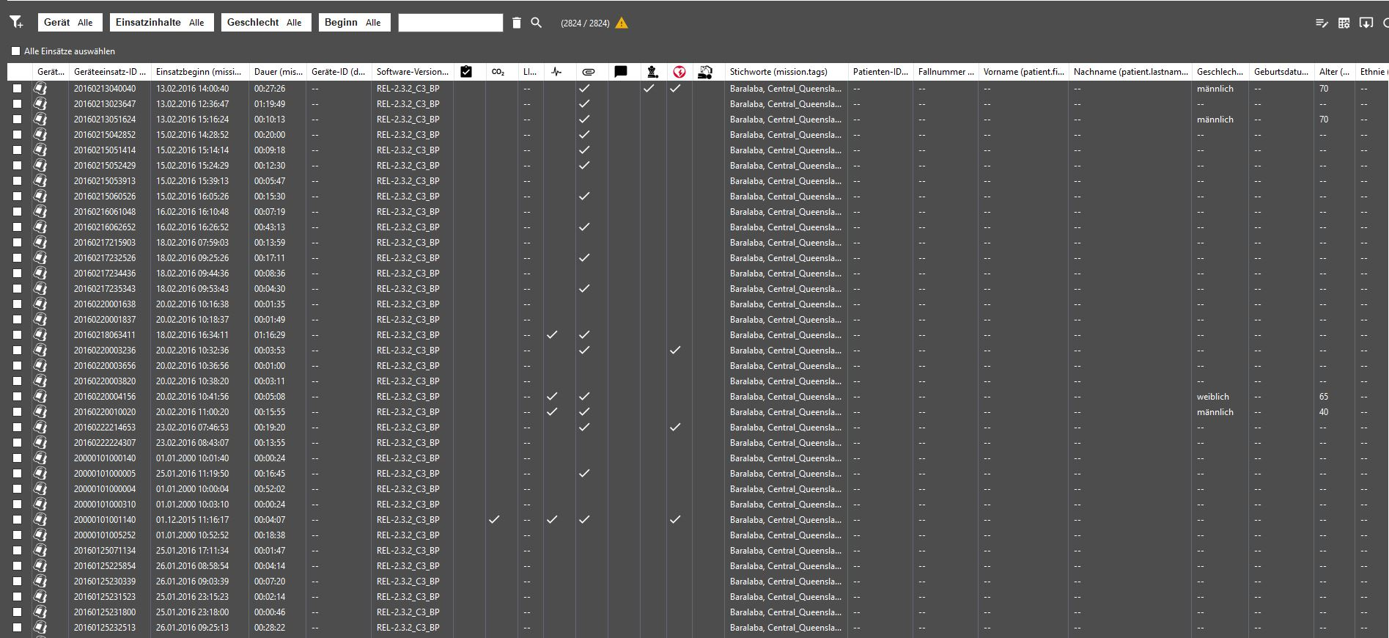
Problemstellung
Notes:
nennt mir doch mal die Anzahl Einsätze.. Mit Reanimationen.. Im Februar)), simple frage, die auftaucht (dr. haacke)

Slide 6
Problemstellung
Grafische Darstellung von Daten verringert kognitive Last
Viele Informationen in wenig Raum und Zeit
Notes:
Daten, Info und wissen drei sachen: 7500 - Code
konvertiert in wissen

Slide 7
Exkurs Daten – Information - Wissen
7500
Notes:
Daten, Info und wissen drei sachen: 7500 - Code
konvertiert in wissen

Slide 8
Exkurs Daten – Information - Wissen
Transponder Code
Luftverkehr
7500
Notes:
Daten, Info und wissen drei sachen: 7500 - Code
konvertiert in wissen

Slide 9
Exkurs Daten – Information - Wissen
7500
If you feel a knife
Notes:
Daten, Info und wissen drei sachen: 7500 - Code
konvertiert in wissen

Slide 10
Problemstellung
Grafische Darstellung von Daten verringert kognitive Last
Viele Informationen in wenig Raum und Zeit
Daten → Informationen
Informationen → Wissen
Notes:
Daten, Info und wissen drei sachen: 7500 - Code
konvertiert in wissen

Slide 11
Problemstellung
Verschiedene Fragestellungen, welche bearbeitet werden mussten
Welche Fragen haben die Anwender?
Wie können wir diese mit Dashboards beantworten?
Wie müssen die Daten vorliegen, damit diese Dashboards möglich sind?

Slide 12
Technische Änderungen
Wie war es bisher?
Wie ist es jetzt?

Slide 13

Technische Änderungen – Bisher
Vergleiche in der Tabelle
CSV-Export für Auswertungen
Notes:
Einen step weiter als bloße tabelle vergleichen: CSV-Export
Nur MM!

Slide 14
Technische Änderungen - Neu
REST-Export
Export generieren
POST http://corpsrv5028:8080/v3/exports
Fertigen Export „abholen“
GET http://corpsrv5028:8080/v3/exports/{exportID}/file
Notes:
Nur MM erstmal
kann auch zu späteren Zeitpunkten erneut abgeholt werden, oder gelöscht. Ebenfalls mit Authentifizierung

Slide 15
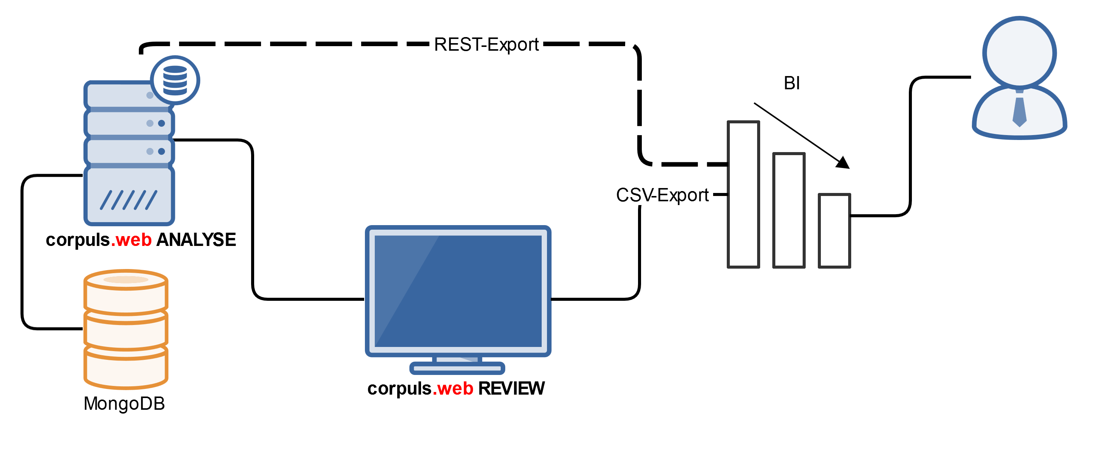
Technische Änderungen - Neu

Slide 16
Technische Änderungen - neu
REST-Export
+ zusätzliche Daten
Bisher NIBD, CPR-Feedback und Defibrillationen
Notes:
Dieses Format von REST zunutze für neue Daten
Darunter bisher NIBD, CPR-Feedback & Defibrillationen
(Format in response) exemplarisch neues Objekt darstellen als Bild

Slide 17
Beispiel

Slide 18
Beispielfragen
Einsätze
Reanimationen
Einsätze im Zeitraum 2016 -> Datumsformart
Einsätze im Zeitfenster
und jetzt nur Reanimationen
Wie alt sind meine Patienten im Durchschnitt
Immer nur eine einzige Zahl
und wie sind die Reanimationen?
Notes:
Reanimationen (has.. Has … has..)
Tests rausfiltern (istest, cable defib)
Einsaätze im Zeitraum 2016 -> probleme datumsformart
wieder tests herausfiltern
Einsätze im Zeitfenster, wieder tests
und jetzt doch mal bitte reanimationen
Easy (?): Wie alt sind meine patienten im schnitt
Bisher immer nur eine einzige Zahl…
und on top: wie sind die reanimationen?

Slide 19
Todo
Internationalisierung
Weitere Testeinsätze rausfiltern
Zugriffsrechte
Incremental Load
Notes:
Reanimationen (has.. Has … has..)
Tests rausfiltern (istest, cable defib)
Einsaätze im Zeitraum 2016 -> probleme datumsformart
wieder tests herausfiltern
Einsätze im Zeitfenster, wieder tests
und jetzt doch mal bitte reanimationen
Easy (?): Wie alt sind meine patienten im schnitt
Bisher immer nur eine einzige Zahl…
und on top: wie sind die reanimationen?

Slide 20
Vorstellung Dashboards
04.04.2019, Version 1.0
Joshua Hirsch
Bachelorand Softwareentwicklung für Anwendung

